Slide 1
4장. SQL – DML, JOIN
SQL 실무

Slide 2
SELECT – 자료 검색
WHERE절은 조건에 맞는 검색을 할때 사용한다. 조건으로 사용할 수 있는 술어는 비교, 범위, 집합, 패턴, NULL로 구분할 수 있다.
SELECT 칼럼이름 (or 별칭) FROM 테이블 이름 WHERE 조건문
연산자 | 기능
=, <>, >, < | 비교(같다, 같지않다, 크다, 작다)
BETWEEN.. AND.. | 범위
IN (A, B, C), NOT IN() | 포함(조건값이 명확)
LIKE | 조회(조건값이 불명확), % 사용
IS NULL, IS NOT NULL | 데이터 값이 NULL 인 경우

Slide 3
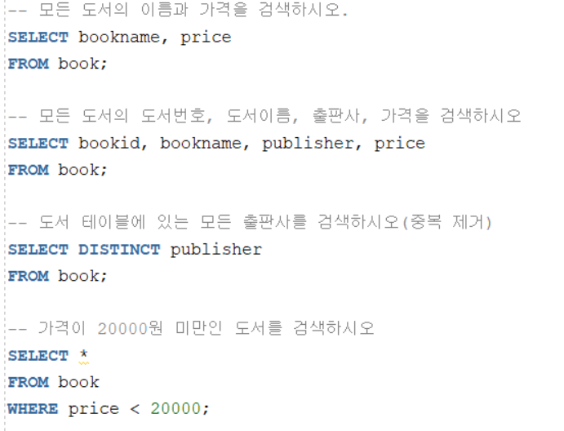
SELECT – 자료 검색
◆ 비교

Slide 4
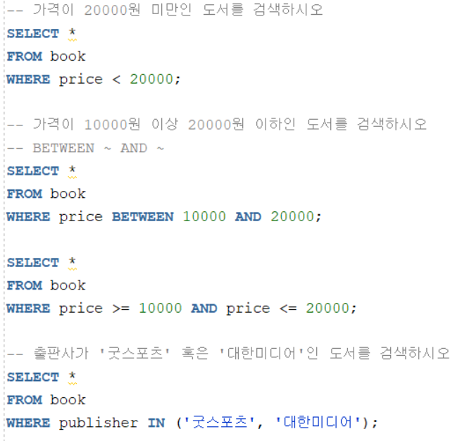
SELECT – 자료 검색
◆ 범위

Slide 5
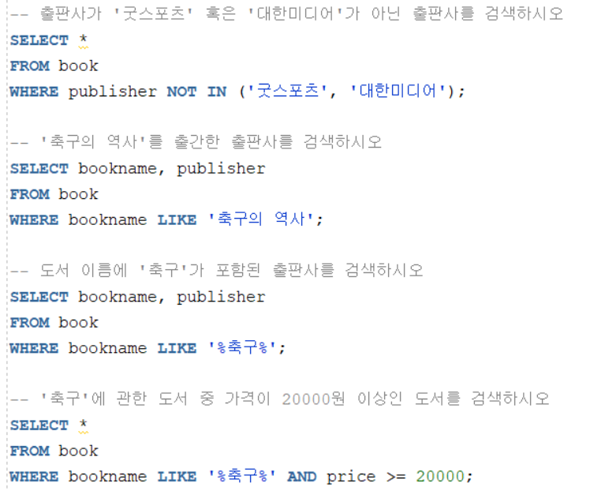
SELECT – 자료 검색
◆ 집합

Slide 6
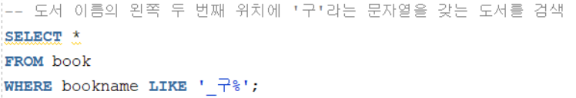
SELECT – 자료 검색
◆ 패턴

Slide 7
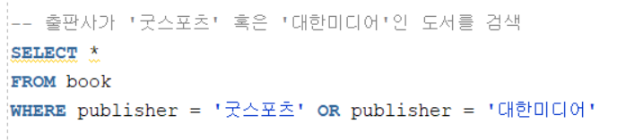
SELECT – 자료 검색
◆ 복합 조건

Slide 8
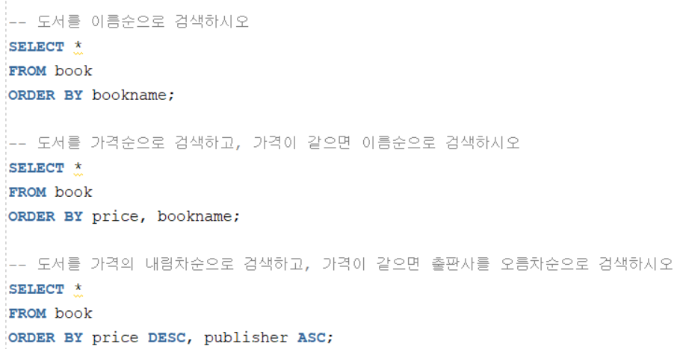
SELECT – 자료 검색
정렬
SELECT 칼럼이름 (or 별칭) FROM 테이블 이름
ORDER BY 칼럼 이름 ASC / DESC (오름차순/내림차순)

Slide 9
SELECT – 자료 검색
집계(그룹) 함수
- 테이블의 각 열에 대해 계산을 하는 함수
SELECT 그룹함수 (칼럼이름) FROM 테이블 이름
GROUP BY 칼럼 이름
함수 | 기능
SUM(칼럼 ) | 합계
COUNT(*) | 개수
AVG(칼럼) | 평균
MAX(칼럼) | 최대값
MIN(칼럼) | 최소값

Slide 10
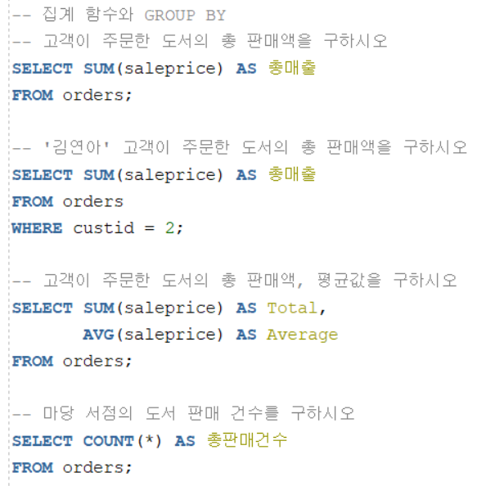




SELECT – 자료 검색

Slide 11
SELECT – 자료 검색
GROUP BY: 속성 값이 같은 값끼리 그룹을 만들 수 있다.
SELECT 그룹함수 (칼럼이름) FROM 테이블 이름
[WHERE 조건식]
GROUP BY 칼럼 이름
HAVING 절은 GROUP BY 질의 결과 나타내는 그룹을 제한하는 역할
SELECT 그룹함수 (칼럼이름) FROM 테이블 이름
[WHERE 조건식]
GROUP BY 칼럼 이름
HAVING 조건식
[ORDER BY 칼럼명]

Slide 12
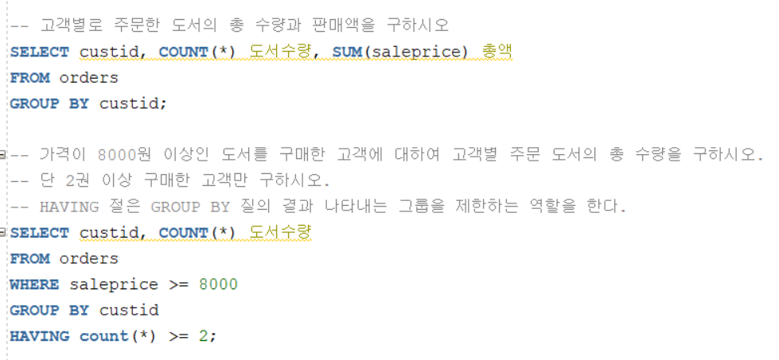
SELECT – 자료 검색
※ 주의사항
GROPU BY로 투플을 그룹으로 묶은 후 SELECT 절에는 GROUP BY에서 사용한 속성과 집계함수만 나올 수 있다.

Slide 13
실습문제
마당 서점의 고객 테이블을 검색하시오.
모든 고객의 이름과 주소를 검색하시오.
모든 고객의 이름, 주소, 전화번호를 검색하시오.
주소가 ＇영국’인 고객을 검색하시오
고객의 이름이 '김연아' 혹은 '안산'인 고객을 검색하시오
주소가 '대한민국'이 아닌 고객을 검색하시오.
전화번호가 없는 고객을 검색하시오
고객을 이름순으로 정렬하시오.
고객의 총 인원수를 구하시오

Slide 14
조인(JOIN)
조인이란?
조인은 한 개 이상의 테이블과 테이블을 서로 연결하여 사용하는 기법을 말한다.
동등조인, 외부 조인, 자체 조인등이 있다.
조인 기법 | 개념
동등 조인(equi join) | 조인 조건이 정확히 일치하는 경우에 결과를 출력
외부 조인(outer join) | 조인 조건이 정확히 일치하지 않아도 모든 결과를 출력
자체 조인(self join) | 자체 테이블에서 조인하고자 할 때 사용
문법 규칙
SELECT 테이블이름1.열 이름1, 테이블이름2.열 이름2
FROM 테이블 이름 1, 테이블 이름2
WHERE 테이블 이름 1.열 이름1 = 테이블 이름2.열 이름 2
두 테이블의 열이 갖고 있는 데이터값을 논리적으로 연결

Slide 15
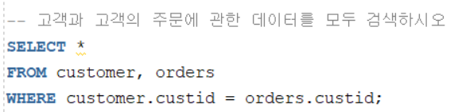
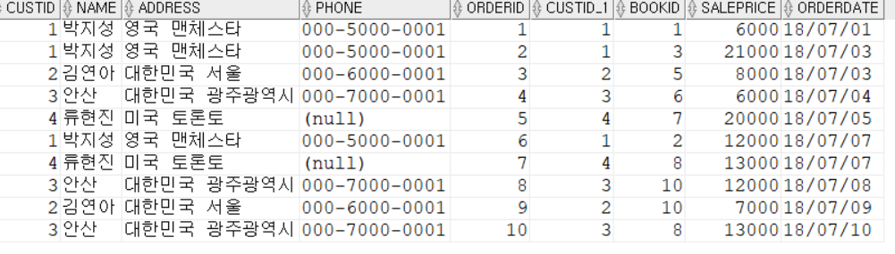
조인(JOIN)
동등 조인(equi join or inner join)
양쪽 테이블에서 조인 조건이 일치하는 행만 가져오는 조인으로 기본키와 외래키의 관계를 이용하여 조인하기도 하고 키가 아니더라도 다양한 조건으로 조인할 수 있다.

Slide 16
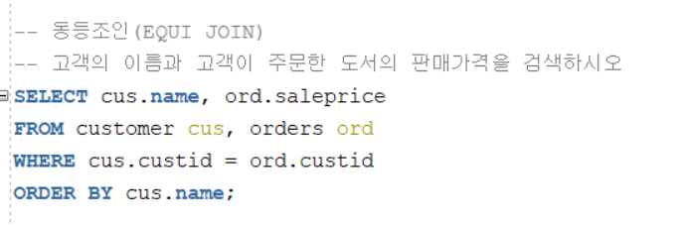
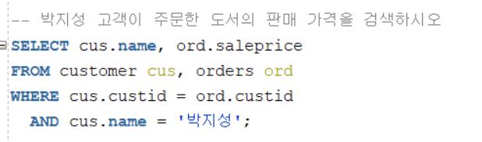
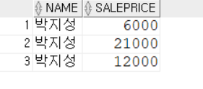
조인(JOIN)

Slide 17
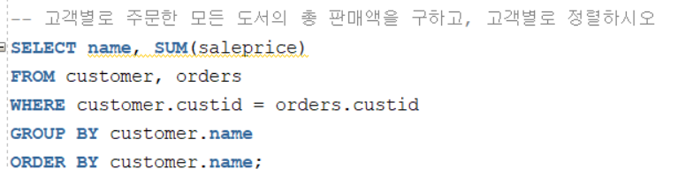
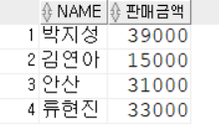
조인(JOIN)
집계 함수 SUM()를 사용할 때는 GROUP BY절을 사용함

Slide 18
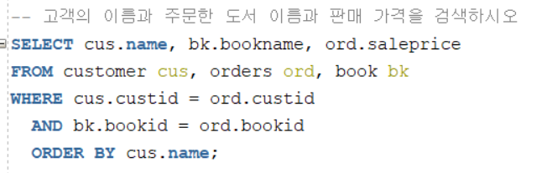
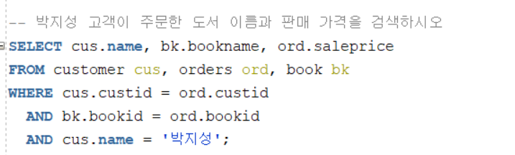
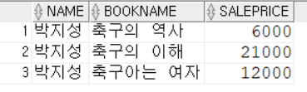
조인(JOIN)
◆ 3개의 테이블 조인

Slide 19
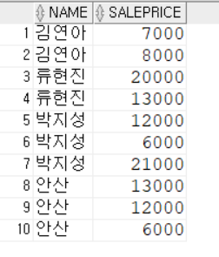
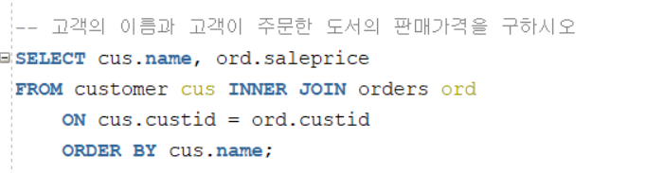
조인(JOIN)
INNER JOIN ~ ON(FROM 절에서 사용)
STANDARD JOIN의 하나로 표준이 되는 ANSI SQL을 지정하여 Oracle이든
MySql이든 모든 DBMS에서 사용 가능하다.
- Join 조건에 충족되는 데이터만 출력되는 방식이다.
Left table
Right table

Slide 20
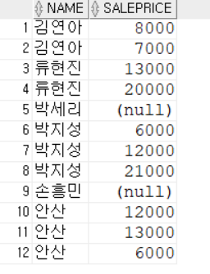
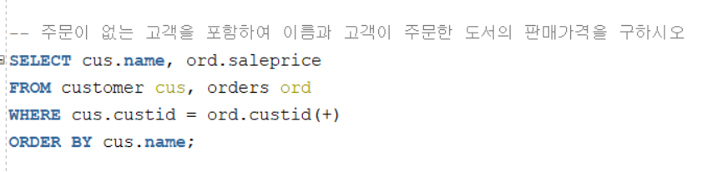
조인(JOIN)
- (+) JOIN : ORACLE
JOIN 조건에 충족하는 데이터가 아니어도 출력될 수 있는 방식이다.
WHERE 절에서 (+) 사용
모든 행이 출력되는 테이블의 반대편 테이블의 옆에 (+) 기호를 붙여준다.
Left table
Right table

Slide 21
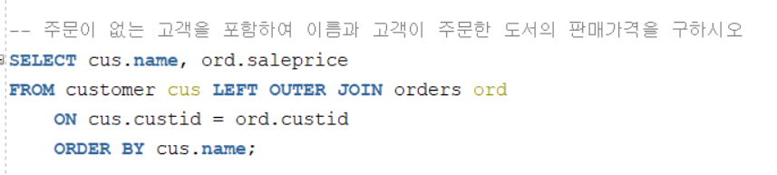
조인(JOIN)
OUTER JOIN – ANSI SQL
JOIN 조건에 충족하는 데이터가 아니어도 출력될 수 있는 방식이다.
- LEFT OUTER JOIN
FROM절 : LEFT OUTER JOIN ~ ON
Left table
Right table

Slide 22
서브 쿼리
서브 쿼리(Sub-Query)란
부속 질의는 하나의 SQL문 안에 다른 SQL문이 중첩된 질의를 말한다.
다른 테이블에서 가져온 데이터로 현재 테이블에 있는 정보를 찾거나 가공할 때 사용한다.
최종 결과를 출력하는 쿼리를 메인 쿼리라고 한다면, 이를 위한 중간단계 혹은 보조 역할을 하는 SELECT문을 서브 쿼리라 한다.
WHERE 절 부속질의
인라인 뷰
스칼라 부속질의
1. WHERE 절 부속질의
WHERE 절에 또 다른 테이블 결과를 이용하기 다시 SELECT 문을 괄호로 묶는 것을 부속질의라 한다.
순서는 WHERE절의 부속 질의를 먼저 처리하고 전체 질의를 처리한다.

Slide 23
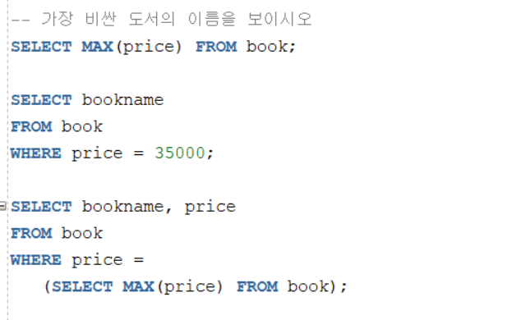

서브 쿼리
1) 단일행 서브쿼리
서브쿼리 결과 행(ROW)이 하나인 경우로 ( =, >, < )등의 비교 연산자를 사용함

Slide 24
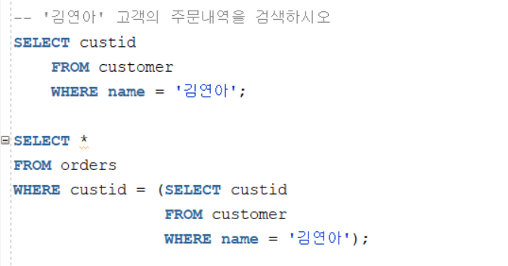

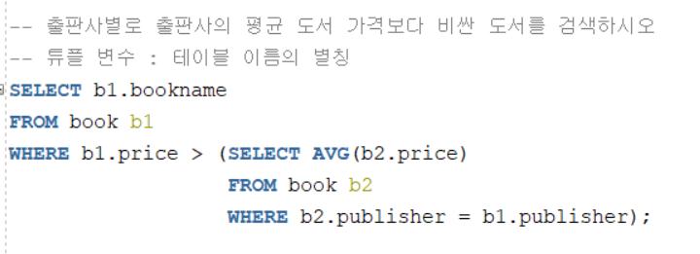
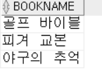
서브 쿼리

Slide 25
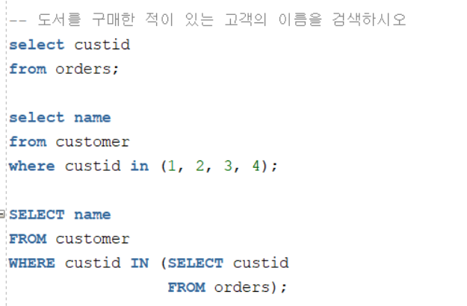

서브 쿼리
2) 다중행 서브쿼리
서브쿼리 결과 행(ROW)이 여러 개인 경우로 IN 등의 함수를 사용함

Slide 26
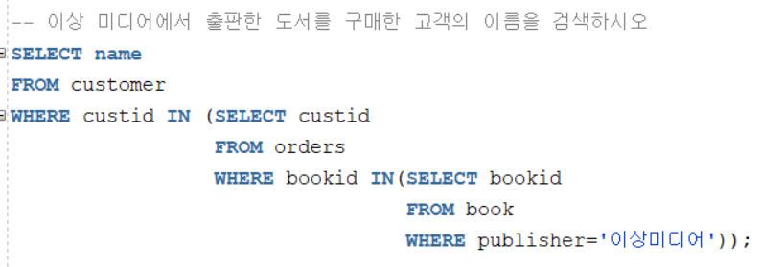

서브 쿼리

Slide 27
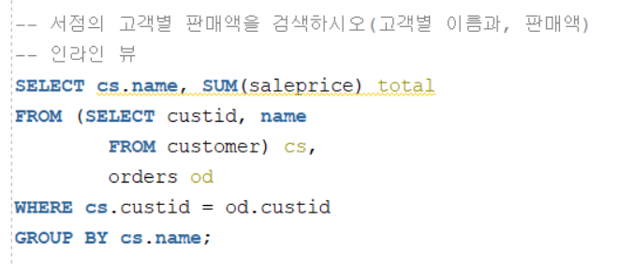
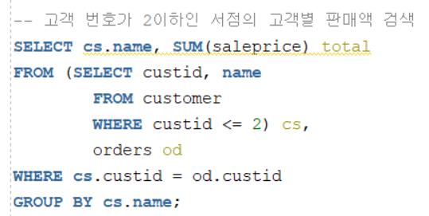

서브 쿼리
2. 인라인 뷰 – FROM 부속질의
인라인 뷰는 FROM 절에서 사용되는 부속질의를 말한다.
뷰는 기존 테이블로부터 일시적으로 만들어진 가상의 데이블이다.

Slide 28
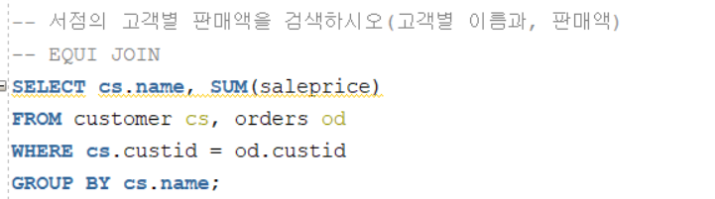
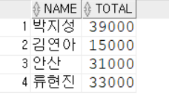
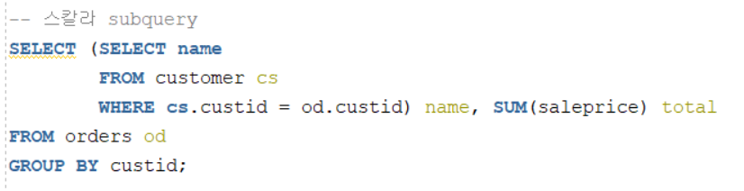
서브 쿼리
3. 스칼라 부속질의
SELECT 절에서 사용되는 부속질의로 부속질의의 결과 값을 단일행, 단일
열 만의 스칼라 값으로 반환한다. 만약 결과값이 다중 행이거나 다중열이
라면 DBMS는 에러를 출력한다.

Slide 29
뷰(view)
뷰(VIEW)
뷰는 하나 이상의 테이블을 합하여 만든 가상의 테이블로써 실제 테이블처럼 사용할 수 있도록 만든 데이터베이스 개체이다.
뷰를 사용하는 이유는 원본 테이블의 데이터를 안전하게 유지하면서 필요한 사용자에게 적절한 데이터를 제공(보고서 형태) 할 수 있다.
뷰의 생성
CREATE VIEW 뷰이름
AS SELECT 문

Slide 30
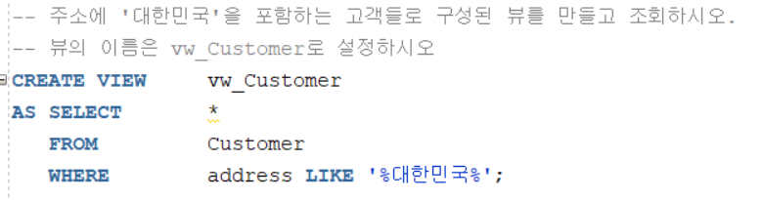
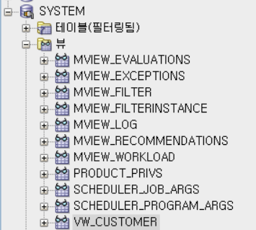
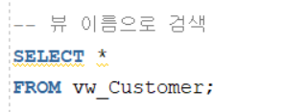

뷰(view)

Slide 31
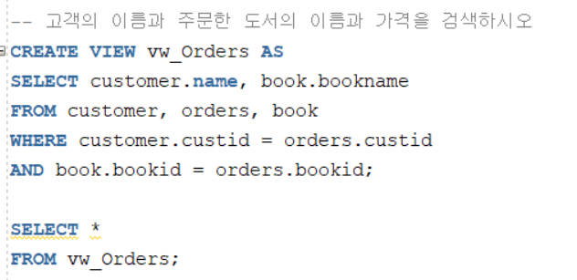
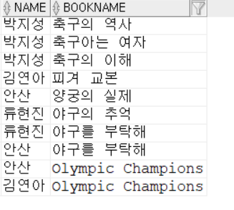
뷰(view)

Slide 32
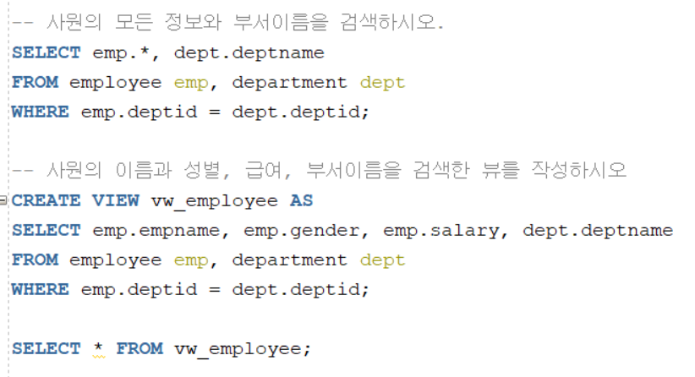
뷰(view)

Slide 33
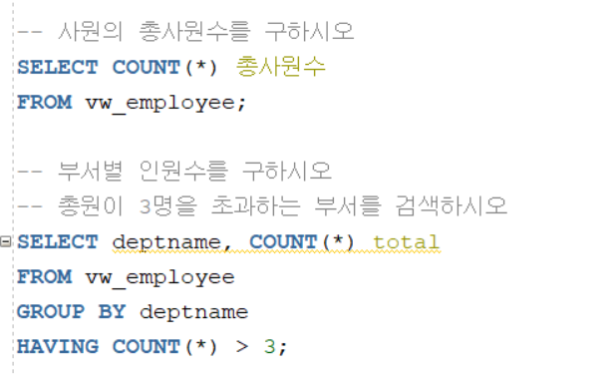

뷰(view)

Slide 34
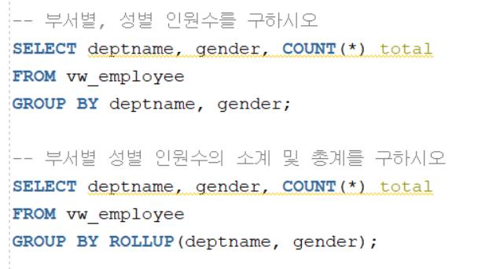
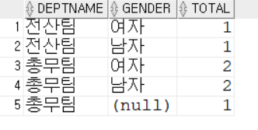
뷰(view)

Slide 35

뷰(view)
뷰의 삭제
DROP VIEW 뷰이름

Slide 36
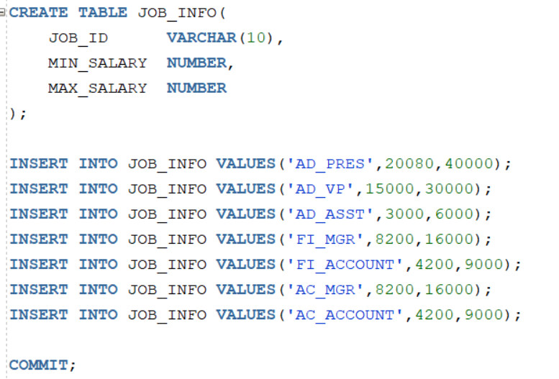
뷰(view) – 실습 예제

Slide 37
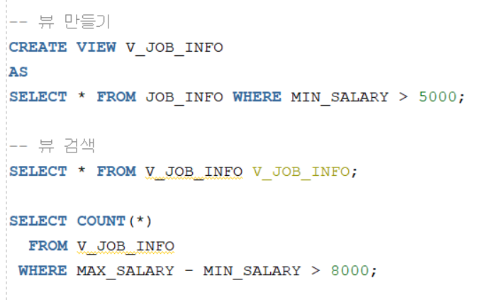
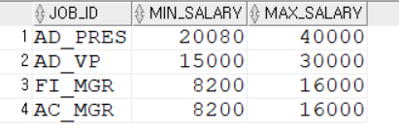

뷰(view) – 실습 예제

Slide 38
ROWNUM
ROWNUM
ROWNUM은 ORACLE 데이터베이스의 SELECT문 결과에 대해서 논리적인 일련번호를 부여한다.
순번을 정해 놓은 오라클에서 제공하는 SUDO COLUMN임
ROWNUM은 조회되는 행 수를 제한할 때 사용한다.
ROWNUM을 사용해서 페이지 단위 출력을 위해서는 인라인 뷰(Inline view)를 사용해야 한다.

Slide 39
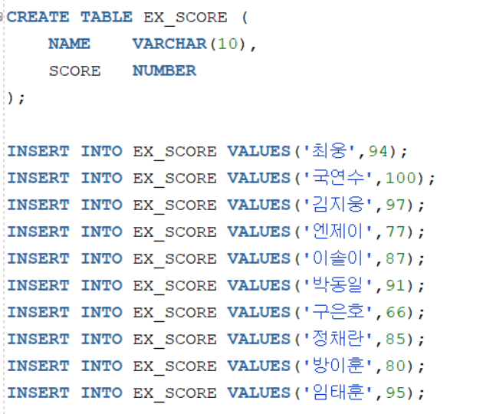
ROWNUM

Slide 40
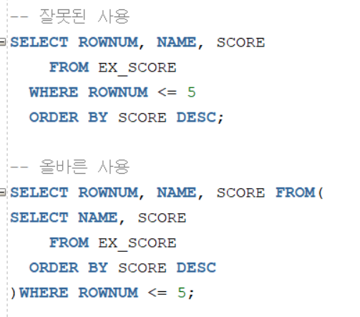
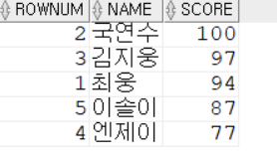
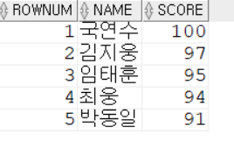
ROWNUM

Slide 41


게시판 테이블 생성
게시판 – BOARD

Slide 42
시퀀스 - SEQUENCE
Sequence(시퀀스)
자동순번을 반환하는 데이터베이스 객체이다.
현재 사원 테이블의 사번은 100부터 206까지인데 숫자형으로 되어 있다. 만약 신입사원이 들어온다면 206다음인 207번부터 생성될 것이다. 그런데 207이란 숫자를 얻으려면 기존 사원번호 중 최대값을 구해 1을 더해야 한다.
CREATE SEQUENCE mySeq
INCREMENT BY 1
START WITH 1
MINVALUE 1
MAXVALUE 1000
NOCYCLE
NOCACHE;
mySeq는 1부터 시작해
1씩 증가하며
최소값 1부터 최댓값 1000까지
순번을 자동 생성함

Slide 43

게시판 테이블 생성
게시판 – BOARD

Slide 44

게시판 테이블
게시판 – BOARD

Slide 45

ROWNUM

Slide 46

ROWNUM
ROWNUM – 페이지 처리

Slide 47


ROWNUM
ROWID
데이터를 구분할 수 있는 유일한 값이다.
ROWID를 통해서 데이터가 어떤 데이터 파일, 어느 블록에 저장되어 있는지 알 수 있다.
오브젝트 번호, 상대 파일번호, 블록 번호, 데이터 번호를 구성

